Slide 1

CRInt
Comissão de Relações Internacionais
crint.poli@usp.br
Edital de Aproveitamento de Estudos
2022

Slide 2
IMPORTANTE
As inscrições estão abertas até
23 de fevereiro
(Quarta)
ao meio-dia!

Slide 3
IMPORTANTE
O Edital AE 2022 oferece 211 vagas!
 | Países | Universidades | Vagas
Europa | 10 | 27 | 163
Am Latina | 3 | 3 | 31
Ásia | 2 | 3 | 17
 | 15 | 33 | 211

Slide 4
Não se esqueça:
Quem foi selecionado para DD não pode se candidatar no Edital de AE.
Observação: Quem concorreu no Processo Seletivo de DD, mas não tem vaga daquele Edital, PODE se inscrever neste Edital de AE.

Slide 5
Este Edital oferece 60 vagas em inglês:
Aalto University, Finlândia (3);
National University of Singapore, Singapura (2);
Lund University, Suécia (2);
POLIMI, Itália (6)
POLITO, Itália (10)
BME, Hungria (5)
Shibaura, Japão (10)
IST, Portugal (22)
60 vagas (28,4%)
University of Twente, Holanda (3) (???)

Slide 6
Vagas específicas por Cursos
Algumas Universidades oferecem vagas específicas (82) para cada curso;
  AACHEM (22)
  FEUP (24)
  IST (22)
  UPM (14)
82 vagas (39%)

Slide 7
Vagas específicas por Cursos
 | 22 | 22 | 24 | 14 | 82
Curso | Aachen | IST | Porto | UPM | Total
Elétrica | 9 | 2 | 6 | 2 | 19
Civil | 2 | 2 | 4 | 2 | 10
Mecânica | 5 | 2 | 2 |  | 9
Minas | 2 | 2 | 2 | 2 | 8
Materiais | 3 | 2 | 2 |  | 7
Produção |  | 2 | 2 | 3 | 7
Computação |  | 2 | 2 | 2 | 6
Naval |  | 2 |  | 3 | 5
Ambiental |  | 2 | 2 |  | 4
Química |  | 2 | 2 |  | 4
Petróleo |  | 2 |  |  | 2
Geociências | 1 |  |  |  | 1

Slide 8
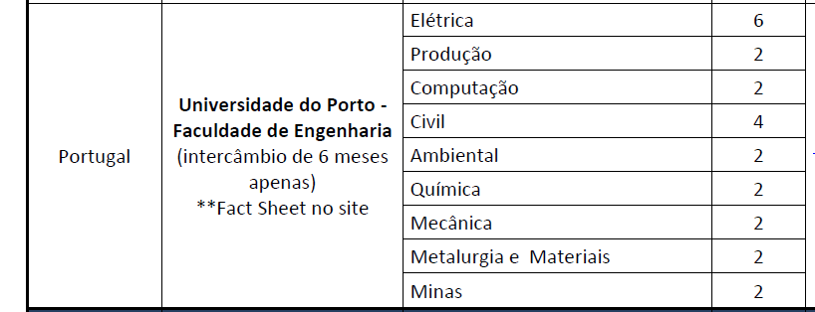
Vagas específicas por Cursos
A FEUP oferece somente intercâmbios de 6 meses

Slide 9
IMPORTANTE
Preencher todos os campos da Inscrição!
Não é possível anexar nenhum arquivo!
Não há bolsas associadas a nenhuma vaga!
Mostrar formulário!!!!

Slide 10

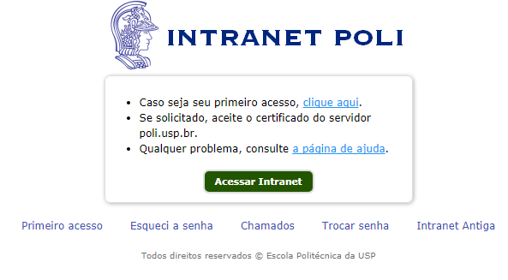
Entrar no site da Poli – http://www.poli.usp.br/
Em acesso rápido: Intranet

Slide 11
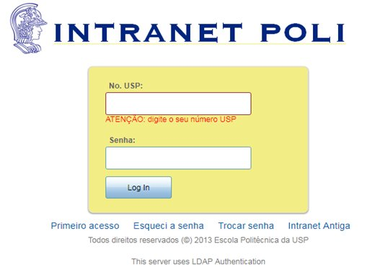
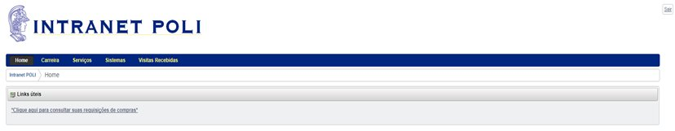
Fazer o login
Após fazer o login, acessar: Sistemas

Slide 12
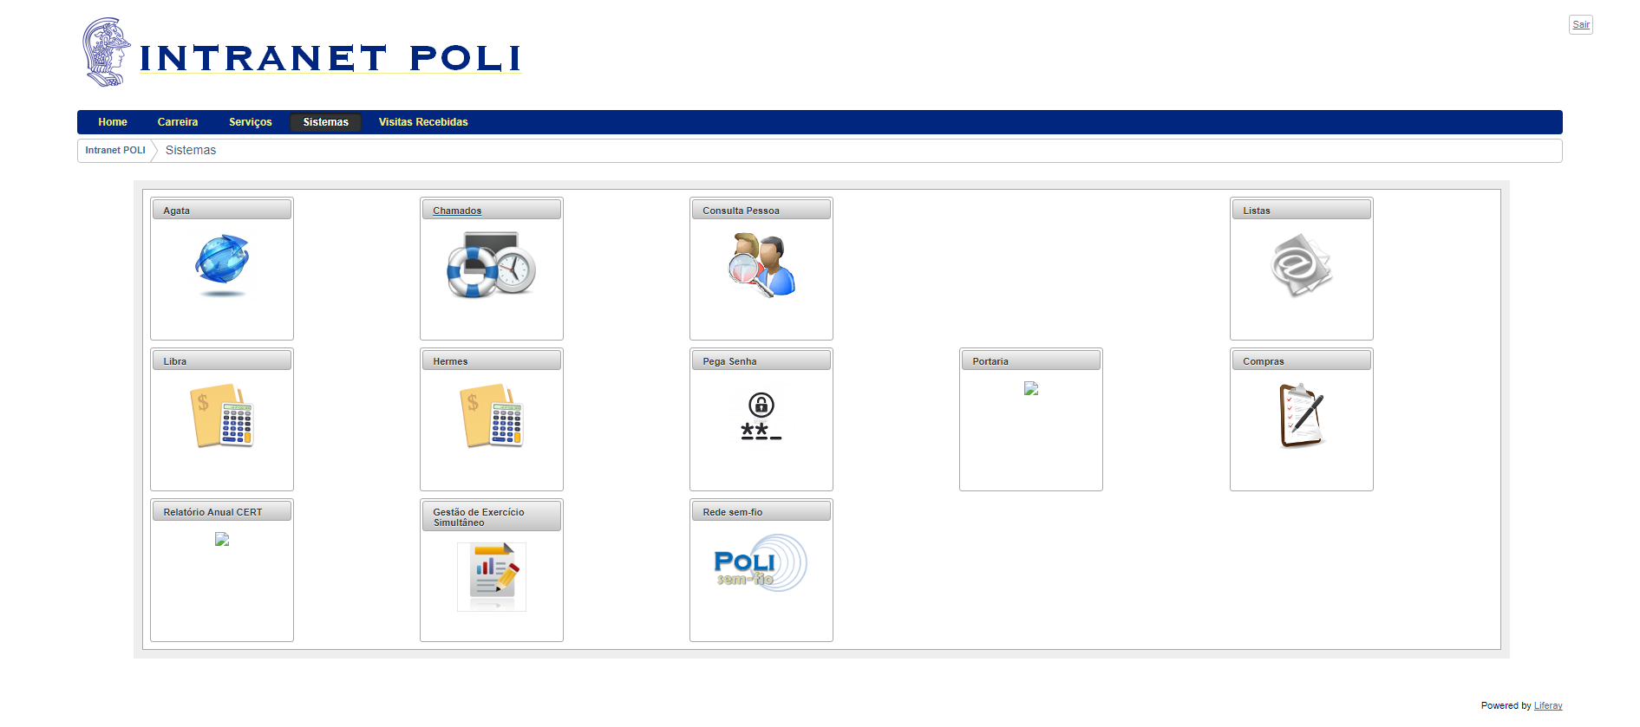
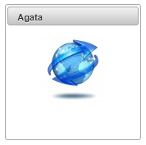
Em Sistemas acessar o sistema Agata

Slide 13

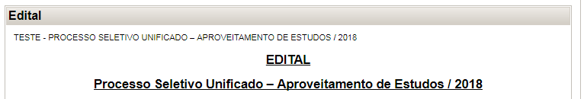
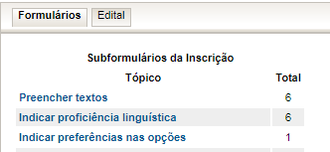
No sistema Ágata escolher o programa de AE
Aparecerá suas informações pessoais e estes subformulários:

Slide 14
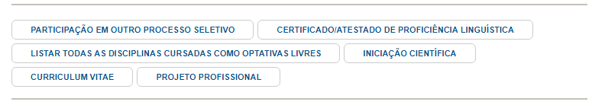
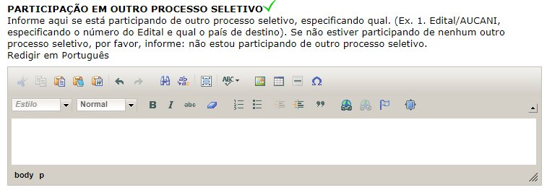
Preencher todos os itens solicitados abaixo:
Curriculum Vitae;
Projeto Profissional;
Listar todas as disciplinas cursadas como optativas livres;
Iniciação Científica;
Certificado / Atestado de proficiência linguística;
Participação em outro processo seletivo.

Slide 15
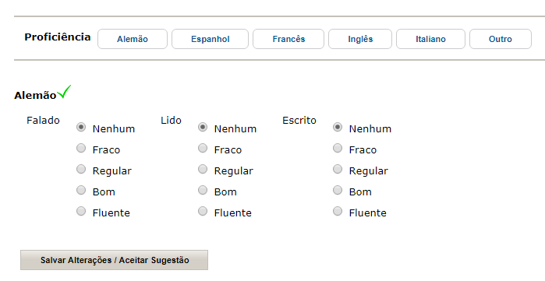
Indicar Proficiência Linguística: é necessário acessar o ícone de todos os idiomas e colocar uma resposta para poder passar para outra etapa, como no exemplo.

Slide 16
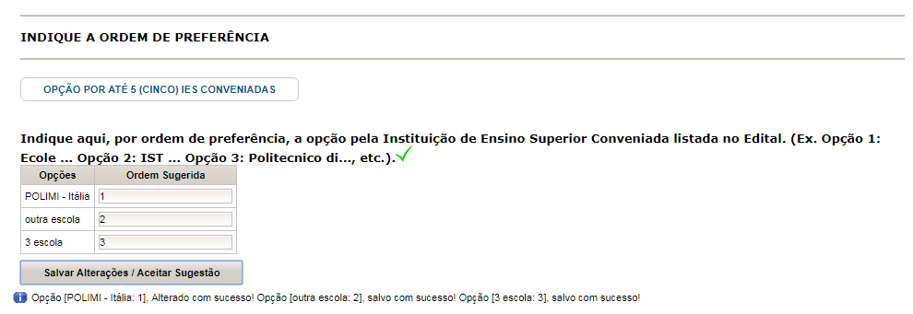
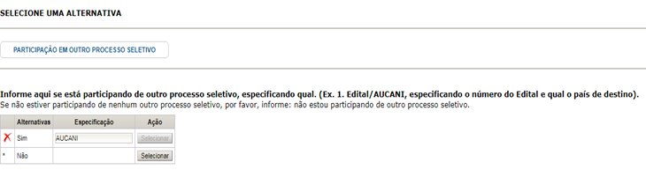
Indicar Preferência das Opções
Indique se está participando de outro processo seletivo

Slide 17
Após concluir o processo clicar em Comprovante para visualizar sua inscrição

Slide 18
IMPORTANTE
No CV (Curriculum vitae) você deve colocar todos os fatos e ações que você fez espontaneamente.
A INICIAÇÃO CIENTÍFICA tem um campo próprio, onde você deve colocar a agência de financiamento, tema, orientador e vigência;
NOVIDADE: Pedir para o seu orientador colocar um parecer, sobre o seu trabalho de IC, em um formulário indicado pela CRInt.
Coloque TODAS as IC:
atuais ou já terminadas;
com bolsa ou sem bolsa!

Slide 19
No CV (Curriculum vitae) você deve colocar todos os fatos e situações importantes que não estão no Histórico Escolar:
- Atividades culturais, esportivas e acadêmicas relevantes: Baja, iPoli, CEC, piano, futsal, com ano e tempo de atividade ...
Prêmios em Olimpíadas;
Bolsas recebidas no colegial;
Voluntariado;
Relacionar cursos e certificados de proficiências em línguas, etc.

Slide 20
Mencione no CV caso você tenha uma
cidadania europeia, para efeito de informação.
Isto não ajuda nem atrapalha o processo seletivo.
A vantagem é não ter a necessidade de solicitar o visto.

Slide 21
IMPORTANTE
No Plano Profissional (PP) você relatar os motivos das escolhas das opções:
Por que escolheu fazer estas disciplinas nesta escola ?
Destacar a 1ª opção (mais ou menos 50% do texto do PP.
Mencionar as principais disciplinas pretendidas no exterior);
Escrever sobre TODAS as opções;
Não gaste muito texto escrevendo que o intercâmbio internacional será importante para a sua carreira:
nós sabemos isto!
Concentre-se em apresentar motivos acadêmicos, PROFISSIONAIS e econômicos para as escolhas!!!!!

Slide 22
O que posso fazer durante o AE:
Você pode aproveitar o intercâmbio:
cursando disciplinas;
cursando disciplinas e fazendo estágio;
cursando disciplinas e
fazendo todo ou parte do TCC!
Converse com os respectivos coordenadores do seu curso para saber se isto é possível.
Não há uma regra ou norma para toda a escola.

Slide 23
Quanto à escolha das disciplinas:
Você pode aproveitar as disciplinas no exterior de 3 maneiras:
1) Substituindo uma disciplina da grade curricular da POLI.
No retorno à POLI você faz um requerimento no Serviço de Graduação solicitando qual disciplina quer substituir;
A disciplina do exterior precisa ter 75% coincidência com a disciplina da POLI.
Quem concede a “Substituição de Créditos” é o Professor responsável pela disciplina na POLI.

Slide 24
Quanto à escolha das disciplinas:
Você pode aproveitar as disciplinas no exterior de 3 maneiras:
1) Substituindo uma disciplina da grade curricular da POLI.
Recomenda-se que o candidato converse com o coordenador do curso sobre a escolha das disciplinas;
Qualquer professor do seu curso poderá ajudá-lo a discernir qual disciplina deva ser feita no exterior;
Nenhum professor poderá garantir a priori que uma determinada disciplina será aprovada para substituir uma disciplina da POLI. Mas poderá ajudá-lo a ver
quais disciplinas do exterior tem grande possibilidade de serem aprovadas para substituir uma disciplina da POLI;

Slide 25
Quanto à escolha das disciplinas:
Você pode aproveitar as disciplinas no exterior de 3 maneiras:
2) Utilizando os créditos de Optativas LIVRES disponíveis.
No retorno à POLI você faz um requerimento na Seção de Alunos solicitando qual disciplina, feita no exterior, você quer utilizar como crédito de Optativa Livre ;
O coordenador do seu curso concede a utilização dos créditos livres.

Slide 26
Quanto à escolha das disciplinas:
Você pode aproveitar as disciplinas no exterior de 3 maneiras:
3) Incluindo as disciplinas no Histórico Escolar da POLI
No retorno à POLI você deve SEMPRE entregar
o Histórico Escolar da Escola do exterior no Serviço de Graduação.
Todas as disciplinas aprovadas no exterior, e que não se encaixam nos itens 1 e 2,
serão incluídas no seu Histórico Escolar.
Ou seja, tudo que você obteve no exterior vai de um jeito ou de outro para o seu Histórico Escolar.

Slide 27
Posso escolher qualquer disciplina no exterior?
As disciplinas deverão ser preferencialmente do Master/Laurea Magistrale/Mestrado, ou seja, dos
2º Ciclos de estudos (semestres amarelos)
Eventualmente você poderá escolher disciplinas do
1º. Ciclo ou Bachelor /
Laurea Triennale /Bacharelado (semestres marrons)
 | França |  | 1 | 2 | 1 | 2 | 3
Outros países europeus |  |  | 1 | 2 | 3 | 1 | 2

Slide 28
Quanto ao acréscimo de tempo para se formar:
Anteriormente, o semestre feito no exterior acrescentava o período de intercâmbio ao tempo de formação.
 |  |  | 1 | 2 | 3 | 4 | 5 | 6
 | POLI |  | 1 | 3 | 5 | 7 | 9 | X
EXTERIOR |  |  | 2 | 4 | 6 | 1 | 10
 | POLI |  | 1 | 3 | 5 | 7 | 2 | 9
EXTERIOR |  |  | 2 | 4 | 6 | 1 | 8 | 10
A EC3 permite outra situação também:

Slide 29
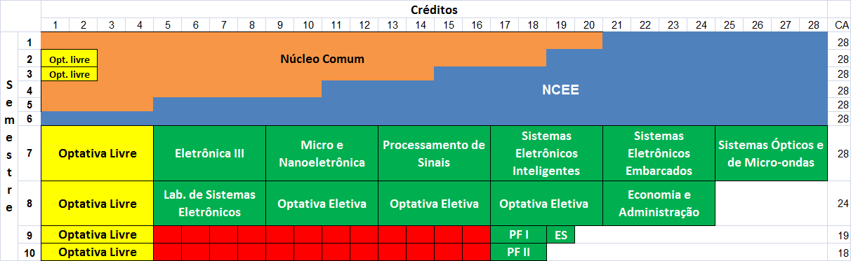
Você tem pelo menos 16 créditos de Optativas Livres no 4º e 5º ano! Com estes créditos você pode colocar qualquer disciplina do exterior do seu interesse.
Quanto ao acréscimo de tempo para se formar:

Slide 30
Quanto ao acréscimo de tempo para se formar:
Você pode cursar no exterior de 4 a 16 créditos de Optativas Livres de modo a não precisar aumentar o tempo de formação...
 |  |  | 1 | 2 | 3 | 4 | 5 | 6
 | POLI |  | 1 | 3 | 5 | 7 | 9
EXTERIOR |  |  | 2 | 4 | 6 | 1 | 10
 | POLI |  | 1 | 3 | 5 | 7 | 2
EXTERIOR |  |  | 2 | 4 | 6 | 1 | 10

Slide 31
CUIDADO!
Todo aluno da USP deve matricular-se em pelo menos 12 créditos em cada semestre. Seja no Brasil, como no exterior.
Considere um 1 crédito-aula da POLI como sendo 1,25 ECTS.
Portanto, você precisa cursar 15 ECTS para obter os 12 créditos-aula da USP;
Todo aluno de AE que que for aprovado em menos de 12 créditos/semestre ao longo de 2 semestres seguidos, entrará no artigo 76 da PRG, ao retomar o seu curso na USP;

Slide 32
O que acontece se não tiver nenhuma aprovação?
ATENÇÃO: O aluno que retornar de intercâmbio com 0 (zero) crédito de aproveitamento,
em 2 semestres consecutivos será incluído no artigo 75 do Regimento Geral da USP, do qual destacamos os trechos:
[...] Entende-se por cancelamento de matrícula a cessação total dos vínculos do aluno com a Universidade [...]
§2º O cancelamento de matrícula por ato administrativo ocorrerá: [...]
IV - se o aluno não obtiver nenhum crédito em dois semestres consecutivos, excetuados os períodos de trancamento total”.

Slide 33
O que não é permitido:
Trocar de AE para DD durante o intercâmbio!!!
Cada tipo de intercâmbio tem um Processo Seletivo diferente que deverá ser respeitado!

Slide 34
Índice CRInt
O ICRInt visa ranquear os alunos que obtiveram os melhores resultados acadêmicos (independente do número de reprovações):
Índice CRInt = K0 x K1 x K2
Este critério é utilizado para todos os processos seletivos envolvendo internacionalização

Slide 35
IMPORTANTE
ICRInt = K0 * K1 * K2
O índice Índice CRInt leva em conta :
a média limpa (que reflete o quão bem você passou numa disciplina quando foi aprovado);
em quantos créditos você matriculou-se até hoje;
se você se inscreveu em todos os créditos do período;
em quantos créditos você foi aprovado;
quantos créditos você trancou;
em quantos créditos você foi reprovado;
quantas reprovações você já eliminou;

Slide 36
Na 1ª Etapa do Processo Seletivo leva-se em consideração:
1) O Índice CRInt (ICr)
Peso 2,0
Na 2ª Etapa do Processo Seletivo
soma-se as médias das notas do:
2) Curriculum Vitae (CV);
3) Plano Profissional (PP);
4) Entrevista (ENT).
Peso 1
Analisado
por 2
Professores
Peso 1
Peso 1

Slide 37
A Média do Processo Seletivo (MPS) utiliza as 4 notas com os seus respectivos pesos:
MPS = 2,0*ICr + CV + PP + ENT

Slide 38
IMPORTANTE
Na entrevista, em português, você deve apresentar:
Cópia(s) simples do(s) certificado(s) de proficiência linguística (DELF, TOEFL, OnDaf, etc). Na falta do certificado oficial, o candidato poderá apresentar atestado(s) de cursos de línguas (CFI-POLI, Poliglota, Aliança Francesa, etc).
O(s) Certificado(s) e Atestado(s) deve(m) atestar o nível de conhecimento linguístico do candidato.
Certificado de
Proficiência
Certificado de
Participação em Curso

Slide 39
IMPORTANTE
Quanto ao exame de proficiência:
Não temos condições de fornecer as informações a este respeito.
PORTANTO, é responsabilidade do candidato:
Verificar o nível exigido;
Verificar as datas e tipos de exames oferecidos;
A inscrição e obtenção da proficiência.
Certificado de
Proficiência
Certificado de
Participação em Curso

Slide 40
Sobre os resultados de cada ETAPA
Os resultados de cada Etapa serão comunicados por e-mail @usp.br a todos os alunos
(aprovação e reprovação),
assim como todos os procedimentos relativos às etapas do processo seletivo.
Os e-mails enviados pelo SVREInt-Poli são oficiais e servem como comprovantes.

Slide 41
ESTATÍSTICAS
AE
2016, 2017
2018, 2019,
2020 e 2021

Slide 42
Opções no AE 2016
Edital:
336 Vagas
86 Universidades
25 países
89 Inscritos
72 Aprovados na 1ª. Etapa
64 Aprovados na 2ª. Etapa
Entre os inscritos
Entre os aprovados na 1ª Etapa
39 Colocaram 5 opções
16 Colocaram 4 opções
7 Colocaram 3 opções
7 Colocaram 2 opções
3 Colocaram 1 opção
52 Colocaram 5 opções
17 Colocaram 4 opções
9 Colocaram 3 opções
8 Colocaram 2 opções
3 Colocaram 1 opção
53 Universidades tiveram pelo menos 1 candidatura.

Slide 43
Opções no AE 2016
 | AE 2016 | 72 | 68 | 63 | 57 | 39
Quant | Univ | 1a opção | 2a opção | 3a opção | 4a opção | 5a opção
20 | Utah | 4 | 5 | 4 | 6 | 1
19 | POLITO | 9 | 3 | 4 | 3
19 | POLIMI | 7 | 8 | 3 |  | 1
19 | FEUP | 5 | 4 | 1 | 5 | 4
17 | KTH | 5 | 2 | 5 | 2 | 3
17 | IST | 4 | 3 | 5 | 5
16 | Lund | 3 | 8 | 2 | 2 | 1
14 | Strathclyde | 2 | 3 | 4 | 2 | 3
13 | Waterford | 5 | 1 | 4 | 2 | 1
11 | NUS | 3 | 2 | 1 | 3 | 2
10 | KUL | 1 | 2 | 1 | 3 | 3
8 | Aalto | 1 | 2 |  | 2 | 3
7 | ETS |  | 3 |  | 2 | 2
6 | Berlin | 1 | 1 | 3 | 1
5 | Ponts | 4 |  |  | 1
5 | Supelec | 1 | 1 | 1 | 2
5 | Jáen |  |  | 1 | 1 | 3
5 | Padova |  |  | 2 | 3
4 | Karlsruhe | 3 |  |  | 1
4 | ESTP | 2 | 2
4 | Shibaura | 2 |  | 1 |  | 1
4 | UPM | 1 |  | 2 | 1
4 | Darmstadt | 0 | 3 | 1
4 | Stuttgart |  | 1 | 1 | 2

Slide 44
Opções no AE 2016
 | AE 2016 | 72 | 68 | 63 | 57 | 39
Quant | Univ | 1a opção | 2a opção | 3a opção | 4a opção | 5a opção
20 | Utah | 4 | 5 | 4 | 6 | 1
19 | POLITO | 9 | 3 | 4 | 3
19 | POLIMI | 7 | 8 | 3 |  | 1
19 | FEUP | 5 | 4 | 1 | 5 | 4
17 | KTH | 5 | 2 | 5 | 2 | 3
10 | KUL | 1 | 2 | 1 | 3 | 3
8 | Aalto | 1 | 2 |  | 2 | 3
7 | ETS |  | 3 |  | 2 | 2
6 | Berlin | 1 | 1 | 3 | 1
5 | Ponts | 4 |  |  | 1
5 | Supelec | 1 | 1 | 1 | 2
5 | Jáen |  |  | 1 | 1 | 3
5 | Padova |  |  | 2 | 3
4 | Karlsruhe | 3 |  |  | 1
4 | ESTP | 2 | 2
4 | Shibaura | 2 |  | 1 |  | 1
4 | UPM | 1 |  | 2 | 1
4 | Darmstadt | 0 | 3 | 1
4 | Stuttgart |  | 1 | 1 | 2
3 | ENSTA | 2 | 1
3 | KAIST | 1 | 1 | 1
3 | Telecom | 1 |  |  | 1 | 1
3 | Grenoble | 1 |  | 2
3 | BME | 0 | 1 | 1 |  | 1
3 | UCL |  | 2 |  |  | 1
3 | UPC |  | 2 |  | 1
3 | Ville de Paris |  | 1 |  | 2
3 | UPV |  |  | 1 | 1 | 1
3 | UTC |  |  | 1 | 1 | 1
3 | Tor Vergata |  |  |  |  | 3
2 | TUM | 1 | 1
2 | Mons | 1 |  | 1
2 | A&M | 0 | 1 | 1
2 | Mines Nancy |  | 1 | 1
2 | Hannover |  |  | 1 |  | 1
2 | Québec |  |  | 2
2 | La Sapienza |  |  | 1 | 1
2 | Trento |  |  | 1 |  | 1
1 | Bundeswehr | 1
1 | X | 1
1 | Palermo |  | 1
1 | Saint Etien |  | 1
1 | TFFA |  | 1
1 | EC Paris |  |  | 1
1 | INSA Lyon |  |  | 1
1 | UTFSM |  |  | 1
1 | PUCP |  |  |  | 1
1 | Bremen |  |  |  |  | 1

Slide 45
 | AE 2016 | 72
Quant | Univ | 1a opção
19 | POLITO | 9
19 | POLIMI | 7
19 | FEUP | 5
17 | KTH | 5
13 | Waterford | 5
20 | Utah | 4
17 | IST | 4
5 | Ponts | 4
16 | Lund | 3
11 | NUS | 3
4 | Karlsruhe | 3
14 | Strathclyde | 2
4 | ESTP | 2
4 | Shibaura | 2
3 | ENSTA | 2
10 | KUL | 1
8 | Aalto | 1
6 | Berlin | 1
5 | Supelec | 1
4 | UPM | 1
3 | KAIST | 1
3 | Telecom | 1
3 | Grenoble | 1
2 | TUM | 1
2 | Mons | 1
1 | Bundeswehr | 1
1 | X | 1
 | AE 2016 | 68
Quant | 68 | 2a opção
19 | POLIMI | 8
16 | Lund | 8
20 | Utah | 5
19 | FEUP | 4
19 | POLITO | 3
17 | IST | 3
14 | Strathclyde | 3
4 | Darmstadt | 3
7 | ETS | 3
17 | KTH | 2
11 | NUS | 2
4 | ESTP | 2
10 | KUL | 2
8 | Aalto | 2
3 | UCL | 2
3 | UPC | 2
13 | Waterford | 1
3 | ENSTA | 1
6 | Berlin | 1
5 | Supelec | 1
3 | KAIST | 1
2 | TUM | 1
3 | BME | 1
2 | A&M | 1
4 | Stuttgart | 1
3 | Ville de Paris | 1
2 | Mines Nancy | 1
1 | Palermo | 1
1 | Saint Etien | 1
1 | TFFA | 1
Quant | 63 | 3a opção
17 | IST | 5
17 | KTH | 5
20 | Utah | 4
19 | POLITO | 4
14 | Strathclyde | 4
13 | Waterford | 4
19 | POLIMI | 3
6 | Berlin | 3
16 | Lund | 2
4 | UPM | 2
3 | Grenoble | 2
5 | Padova | 2
2 | Québec | 2
19 | FEUP | 1
4 | Darmstadt | 1
11 | NUS | 1
10 | KUL | 1
5 | Supelec | 1
3 | KAIST | 1
3 | BME | 1
2 | A&M | 1
4 | Stuttgart | 1
2 | Mines Nancy | 1
4 | Shibaura | 1
2 | Mons | 1
5 | Jáen | 1
3 | UPV | 1
3 | UTC | 1
2 | Hannover | 1
2 | La Sapienza | 1
2 | Trento | 1
1 | EC Paris | 1
1 | INSA Lyon | 1
1 | UTFSM | 1

Slide 46
Opções no AE 2016
Edital:
336 Vagas
86 Universidades
25 países
47 Obtiveram a 1ª. Opção
10 Obtiveram a 2ª. Opção
5 Obtiveram a 3ª. Opção
2 Obtiveram a 4ª. Opção

Slide 47
Opções no AE 2017
Edital:
298 Vagas
67 Universidades
27 países
169 Inscritos
143 Aprovados na 1ª. Etapa
129 Aprovados na 2ª. Etapa
14 candidatos sem vagas
108 Colocaram 5 opções
20 Colocaram 4 opções
23 Colocaram 3 opções
12 Colocaram 2 opções
6 Colocaram 1 opção

Slide 48
Opções no AE 2017
 |  | 166 | 163 | 150 | 128 | 110
Total | País | 1a opção | 2a opção | 3a opção | 4a opção | 5a opção
54 | Twente | 11 | 7 | 16 | 14 | 6
51 | IST | 8 | 11 | 6 | 10 | 16
49 | Brit Colum | 19 | 13 | 8 | 5 | 4
41 | POLIMI | 22 | 10 | 5 | 3 | 1
39 | FEUP | 2 | 4 | 8 | 11 | 14
38 | POLITO | 11 | 21 | 3 | 2 | 1
33 | Florida | 10 | 9 | 5 | 6 | 3
32 | KUL | 3 | 11 | 7 | 9 | 2
30 | Lund | 6 | 5 | 8 | 8 | 3
27 | Aachen | 11 | 7 | 4 | 1 | 4
27 | UPM | 3 | 4 | 14 | 3 | 3
25 | Strathclyde | 4 | 4 | 9 | 6 | 2
22 | Newcastle |  | 5 | 6 | 6 | 5
22 | NUS | 13 | 5 | 1 | 2 | 1
21 | Aalto | 2 | 1 | 3 | 8 | 7
21 | Budapest | 4 | 2 | 4 | 7 | 4
20 | UPV | 3 | 4 | 8 | 2 | 3
18 | UPC | 7 | 5 | 2 | 2 | 2
16 | TUDa | 4 | 8 | 4
15 | Waterford | 2 | 2 | 2 | 4 | 5
7 | Bundeswehr | 1 |  | 2 | 2 | 2
7 | Nürnberg |  | 1 | 3 |  | 3
7 | UCL | 1 | 1 | 1 | 2 | 2
6 | EC Lyon |  |  | 2 | 2 | 2

Slide 49
6 | Grenoble | 3 | 1 | 2
6 | UChile | 1 | 2 |  |  | 3
5 | Bremen | 1 | 1 | 2 | 1
5 | EC Nantes |  | 3 |  | 1 | 1
5 | IPN | 1 |  |  | 4
5 | Ponts | 5
5 | PUC Chile | 1 |  | 3 |  | 1
5 | Shibaura | 4 | 1
5 | Wroclaw |  |  | 1 | 1 | 3
4 | Bordeaux |  | 2 |  | 1 | 1
4 | INSA - Lyon |  | 2 | 1 |  | 1
4 | Ville de Paris |  | 1 | 2 |  | 1
3 | Québec |  | 2 | 1
3 | UTFSM | 1 |  | 2
2 | A&M |  | 1 | 1
2 | Bialystock |  | 1 |  |  | 1
2 | EC Lille |  | 1 | 1
2 | EPU Nantes |  | 1 | 1
2 | Indian |  |  | 1 | 1
2 | Los Andes |  | 2
2 | Mons | 1 |  |  | 1
2 | MSEtienne |  | 1 |  | 1
1 | Agro Paristech |  | 1
1 | East China | 1
1 | EC Marseille |  |  |  |  | 1
1 | Kyoto |  |  | 1
1 | Navarra |  |  |  | 1
1 | PUCPeru |  |  |  |  | 1
1 | Supelec |  |  |  | 1
1 | UT Panamá |  |  |  |  | 1
Opções no AE 2017

Slide 50
 |  | 166
Total | País | 1a opção
41 | POLIMI | 22
49 | Brit Colum | 19
22 | NUS | 13
54 | Twente | 11
38 | POLITO | 11
27 | Aachen | 11
33 | Florida | 10
51 | IST | 8
18 | UPC | 7
30 | Lund | 6
5 | Ponts | 5
25 | Strathclyde | 4
21 | Budapest | 4
16 | TUDa | 4
5 | Shibaura | 4
32 | KUL | 3
27 | UPM | 3
20 | UPV | 3
6 | Grenoble | 3
 |  | 163
 | País | 2a opção
 | POLITO | 21
 | Brit Colum | 13
 | IST | 11
 | KUL | 11
 | POLIMI | 10
 | Florida | 9
 | TUDa | 8
 | Twente | 7
 | Aachen | 7
 | NUS | 5
 | UPC | 5
 | Lund | 5
 | Newcastle | 5
 | Strathclyde | 4
 | UPM | 4
 | UPV | 4
 | FEUP | 4
 | EC Nantes | 3
 |  | 150
 | País | 3a opção
 | Twente | 16
 | UPM | 14
 | Strathclyde | 9
 | Brit Colum | 8
 | Lund | 8
 | UPV | 8
 | FEUP | 8
 | KUL | 7
 | IST | 6
 | Newcastle | 6
 | POLIMI | 5
 | Florida | 5
 | TUDa | 4
 | Aachen | 4
 | Budapest | 4
 | POLITO | 3
 | Aalto | 3
 | Nürnberg | 3
 | PUC Chile | 3

Slide 51
Opções no AE 2017
Edital:
298 Vagas
67 Universidades
27 países
69 Obtiveram a 1ª. Opção
24 Obtiveram a 2ª. Opção
16 Obtiveram a 3ª. Opção
7 Obtiveram a 4ª. Opção
9 Obtiveram a 5ª. Opção
4 desistiram
14 ficaram sem vagas

Slide 52
Opções no AE 2018
153 Inscritos
137 Aprovados na 1ª. Etapa
Edital:
239 Vagas
40 Universidades
20 países
118 Aprovados na 2ª. Etapa
16 ficaram sem vagas
3 desistiram
Entre os 153 inscritos
Entre os 137 aprovados na 1ª Etapa
105 Colocaram 5 opções
11 Colocaram 4 opções
18 Colocaram 3 opções
13 Colocaram 2 opções
6 Colocaram 1 opção
94 Colocaram 5 opções
11 Colocaram 4 opções
16 Colocaram 3 opções
10 Colocaram 2 opções
6 Colocaram 1 opção

Slide 53
Opções no AE 2018
153 Inscritos
137 Aprovados na 1ª. Etapa
Edital:
239 Vagas
40 Universidades
20 países
118 Aprovados na 2ª. Etapa
16 ficaram sem vagas
3 desistiram
Entre os 16 SEM vagas
Entre os 16 SEM vagas
9 Colocaram 5 opções
2 Colocaram 4 opções
0 Colocaram 3 opções
4 Colocaram 2 opções
1 Colocaram 1 opção
11 KU Leuven 10 POLITO
8 POLIMI 6 Twente
5 Lund 5 UPM
5 IST 5 FEUP
4 Singapura 2 Strathyclite
1 Shibaura 1 Aalto
Total de 62 opções

Slide 54
Opções no AE 2018
153 Inscritos
137 Aprovados na 1ª. Etapa
Edital:
239 Vagas
40 Universidades
20 países
118 Aprovados na 2ª. Etapa
16 ficaram sem vagas
3 desistiram
Entre os 118 APROVADOS
 | Total | 118 | 100,0%
Pegaram a | 1a opção | 77 | 65,%
 | 2a opção | 17 | 14,4%
 | 3a opção | 14 | 11,9%
 | 4a opçao | 6 | 5,1%
 | 5a opção | 4 | 3,4%
52 Colocaram 5 opções
5 Colocaram 4 opções
11 Colocaram 3 opções
5 Colocaram 2 opções
4 Colocaram 1 opção

Slide 55
2018 |  |  | 583 | 137 | 132 | 121 | 103 | 90
Universidade | Vagas | Cand/vaga | Total | 1a opção | 2a opção | 3a. Opção | 4a. Opção | 5a. Opção
Twente | 3 | 13,3 | 40 | 4 | 11 | 8 | 10 | 7
Lund | 2 | 11,0 | 22 | 3 | 3 | 6 | 6 | 4
POLIMI | 6 | 8,0 | 48 | 20 | 11 | 11 | 4 | 2
Ku Leuven | 10 | 6,7 | 67 | 20 | 13 | 11 | 15 | 8
POLITO | 10 | 6,0 | 60 | 14 | 26 | 10 | 6 | 4
Aalto | 3 | 5,7 | 17 | 5 | 4 | 2 | 1 | 5
Singapura | 5 | 5,6 | 28 | 13 | 2 | 5 | 4 | 4
Strathclyde | 4 | 5,0 | 20 | 3 | 4 | 6 | 5 | 2
Bremen | 2 | 4,5 | 9 | 0 | 1 | 3 | 3 | 2
Ponts | 2 | 4,5 | 9 | 4 | 2 | 2 | 1 | 0
UC Louvain | 2 | 3,5 | 7 | 2 | 0 | 1 | 4 | 0
EC Nantes | 3 | 3,3 | 10 | 4 | 4 | 1 | 1 | 0
FEUP | 18 | 2,9 | 52 | 6 | 7 | 10 | 14 | 15
UPM | 14 | 2,8 | 39 | 11 | 7 | 6 | 6 | 9
IST | 20 | 2,5 | 50 | 6 | 12 | 17 | 9 | 6
Waterford | 2 | 2,5 | 5 | 0 | 2 | 0 | 1 | 2
Darmstadt | 10 | 2,0 | 20 | 4 | 7 | 3 | 3 | 3
Shibaura | 10 | 2,0 | 20 | 7 | 6 | 6 | 0 | 1
EC Marseille | 3 | 2,0 | 6 | 1 | 2 | 1 | 1 | 1
Mines Nancy | 3 | 2,0 | 6 | 1 | 0 | 0 | 4 | 1
Chimie Lille | 2 | 2,0 | 4 | 0 | 0 | 3 | 0 | 1

Slide 56
2018 |  |  | 583 | 137 | 132 | 121 | 103 | 90
Universidade | Vagas | Cand/vaga | Total | 1a opção | 2a opção | 3a. Opção | 4a. Opção | 5a. Opção
UPM | 14 | 2,8 | 39 | 11 | 7 | 6 | 6 | 9
IST | 20 | 2,5 | 50 | 6 | 12 | 17 | 9 | 6
Waterford | 2 | 2,5 | 5 | 0 | 2 | 0 | 1 | 2
Darmstadt | 10 | 2,0 | 20 | 4 | 7 | 3 | 3 | 3
Shibaura | 10 | 2,0 | 20 | 7 | 6 | 6 | 0 | 1
EC Marseille | 3 | 2,0 | 6 | 1 | 2 | 1 | 1 | 1
Mines Nancy | 3 | 2,0 | 6 | 1 | 0 | 0 | 4 | 1
Chimie Lille | 2 | 2,0 | 4 | 0 | 0 | 3 | 0 | 1
FAU – Erlangen-Nürnberg | 2 | 1,5 | 3 | 0 | 0 | 2 | 1 | 0
Univ Nantes | 2 | 1,5 | 3 | 0 | 1 | 2 | 0 | 0
Ville de Paris | 3 | 1,3 | 4 | 0 | 2 | 0 | 0 | 2
Aachen | 15 | 1,1 | 17 | 9 | 5 | 3 | 0
UTF Santa Maria Chile | 8 | 0,9 | 7 | 0 | 0 | 0 | 2 | 5
PUC Peru | 6 | 0,8 | 5 | 0 | 0 | 1 | 1 | 3
East China | 2 | 0,5 | 1 | 0 | 0 | 0 | 0 | 1
Nac de Engenharia Lima | 2 | 0,5 | 1 | 0 | 0 | 1 | 0 | 0
Los Andes - Bogotá | 10 | 0,3 | 3 | 0 | 0 | 0 | 1 | 2

Slide 57
Opções no AE 2019
204 Inscritos
142 Aprovados na 1ª. Etapa
Edital:
214 Vagas
35 Universidades
19 países
124 Aprovados na 2ª. Etapa
18 ficaram sem vagas
Entre os 204 inscritos
Entre os 142 aprovados na 1ª Etapa
118 Colocaram 5 opções
26 Colocaram 4 opções
27 Colocaram 3 opções
15 Colocaram 2 opções
4 Colocaram 1 opção
83 Colocaram 5 opções
16 Colocaram 4 opções
19 Colocaram 3 opções
2 Colocaram 2 opções
4 Colocaram 1 opção

Slide 58
Opções no AE 2019
Edital:
214 Vagas
35 Universidades
19 países
204 Inscritos
142 Aprovados na 1ª. Etapa
124 Aprovados na 2ª. Etapa
18 ficaram sem vagas
Entre os 18 SEM vagas
Entre os 18 SEM vagas
7 Colocaram 5 opções
2 Colocaram 4 opções
3 Colocaram 3 opções
6 Colocaram 2 opções
0 Colocaram 1 opção
11 POLIMI 10 POLITO
10 IST 7 FEUP
5 AALTO 5 LUND
4 UPM 4 TWENTE
3 Waterford 3 NUS
2 UCL 1 BME
Total de 65 opções

Slide 59
Opções no AE 2019
Edital:
214 Vagas
35 Universidades
19 países
204 Inscritos
142 Aprovados na 1ª. Etapa
124 Aprovados na 2ª. Etapa
18 ficaram sem vagas
Entre os 124 APROVADOS
 | Total | 124 | 100,0%
Pegaram a | 1a opção | 69 | 55,6%
 | 2a opção | 21 | 16,9%
 | 3a opção | 18 | 14,5%
 | 4a opção | 8 | 6,5%
 | 5a opção | 8 | 6,5%
83 Colocaram 5 opções
16 Colocaram 4 opções
19 Colocaram 3 opções
2 Colocaram 2 opções
4 Colocaram 1 opção

Slide 60
AE 2019 |  | 214 |  | 602 | 142 | 138 | 128 | 107 | 87
Universidade | País | Vagas | Cand/vaga | Total | 1a opção | 2a opção | 3a. Opção | 4a. Opção | 5a. Opção
POLIMI | Itália | 6 | 10,7 | 64 | 27 | 16 | 10 | 9 | 2
POLITO | Itália | 10 | 5,8 | 58 | 9 | 28 | 12 | 7 | 2
Twente | Holanda | 3 | 15,3 | 46 | 16 | 7 | 12 | 8 | 3
Lund | Suécia | 2 | 14,0 | 28 | 3 | 4 | 9 | 8 | 4
NUS | Singapura | 5 | 4,8 | 24 | 15 | 3 | 2 | 2 | 2
Aalto | Finlândia | 3 | 7,3 | 22 | 5 | 7 | 4 | 2 | 4
IST Civil | Portugal | 2 | 11,0 | 22 | 2 | 5 | 8 | 3 | 4
UC Louvain | Bélgica | 2 | 10,0 | 20 | 3 | 4 | 4 | 4 | 5
Waterford | Irlanda | 2 | 9,5 | 19 | 1 | 2 | 5 | 6 | 5
Shibaura | Japão | 15 | 1,1 | 17 | 5 | 1 | 1 | 4 | 6
UPM Industriales | Espanha | 3 | 5,7 | 17 | 3 |  | 4 | 4 | 6
BME | Hungria | 4 | 4,0 | 16 | 2 | 4 | 4 | 2 | 4
IST Eletrônica | Portugal | 2 | 7,0 | 14 |  | 6 |  | 5 | 3
TECNUN | Espanha | 10 | 1,3 | 13 | 1 | 4 | 4 | 1 | 3
FEUP - Civil | Portugal | 2 | 6,5 | 13 | 2 | 2 | 2 | 3 | 4
IST Produção | Portugal | 2 | 6,5 | 13 | 1 | 4 | 1 | 4 | 3
Aachen Elétrica | Alemanha | 9 | 1,3 | 12 | 5 | 4 | 1 | 1 | 1
Polytechique Montreal | Canadá | 2 | 6,0 | 12 | 2 |  | 1 | 4 | 5
UPM Caminos | Espanha | 2 | 6,0 | 12 | 5 | 1 | 3 | 3
Darmstadt | Alemanha | 10 | 1,1 | 11 | 4 | 4 | 1 | 1 | 1
Berlin | Alemanha | 3 | 3,7 | 11 | 4 | 3 | 3 |  | 1
CentraleSuperlec | França | 4 | 2,3 | 9 | 1 | 4 | 4
Ponts | França | 3 | 3,0 | 9 | 5 | 2 | 2
FEUP - Elétrica | Portugal | 2 | 4,5 | 9 | 5 | 1 | 1 | 1 | 1
FEUP - Produção | Portugal | 2 | 4,0 | 8 | 1 | 2 |  | 3 | 2
IST Computação | Portugal | 2 | 4,0 | 8 | 2 | 3 |  |  | 3
IST Mecânica | Portugal | 2 | 4,0 | 8 | 1 |  | 2 | 3 | 2
Arts et Metiers | França | 3 | 2,0 | 6 | 2 | 2 |  | 1 | 1
Bremen | Alemanha | 2 | 3,0 | 6 |  | 2 | 3 | 1
Aachen Mecânica | Alemanha | 5 | 1,0 | 5 | 1 | 1 | 1 | 2
ENSTA | França | 3 | 1,7 | 5 |  | 1 | 3 | 1

Slide 61
Universidade | País | Vagas | Cand/vaga | Total | 1a opção | 2a opção | 3a. Opção | 4a. Opção | 5a. Opção
FEUP - Ambiental | Portugal | 2 | 2,5 | 5 |  | 2 | 1 |  | 2
FEUP - Computação | Portugal | 2 | 2,5 | 5 |  |  | 2 | 2 | 1
IST Química | Portugal | 2 | 2,5 | 5 |  |  | 2 |  | 3
UPM Computação | Espanha | 2 | 2,5 | 5 |  | 2 | 2 | 1
UPM Naval | Espanha | 3 | 1,3 | 4 |  | 1 |  | 1 | 2
IST Ambiental | Portugal | 2 | 2,0 | 4 |  |  | 3 | 1
IST Naval | Portugal | 2 | 2,0 | 4 | 1 | 2 | 1
Chimie Paris | França | 2 | 1,5 | 3 |  |  | 1 | 2
FEUP - Metalurgia e Materiais | Portugal | 2 | 1,5 | 3 | 1 | 1 | 1
FEUP - Minas | Portugal | 2 | 1,5 | 3 |  | 1 | 1 | 1
IST Minas | Portugal | 2 | 1,5 | 3 | 1 |  | 2
UPM Minas | Espanha | 2 | 1,5 | 3 | 1 |  |  | 1 | 1
Telecom | França | 3 | 0,7 | 2 | 2
Aachen Civil | Alemanha | 2 | 1,0 | 2 | 1 |  | 1
East China | China | 2 | 1,0 | 2 | 1 |  |  | 1
IST Materiais | Portugal | 2 | 1,0 | 2 |  | 1 | 1
Universidade Duisburg-Essen | Alemanha | 2 | 1,0 | 2 |  |  |  | 2
Los Andes - Bogotá | Colômbia | 10 | 0,1 | 1 |  |  | 1
UTF Santa Maria Chile | Chile | 8 | 0,1 | 1 |  |  | 1
Aachen Materiais | Alemanha | 3 | 0,3 | 1 |  |  | 1
Aachen Rec Minerais | Alemanha | 2 | 0,5 | 1 | 1
FEUP - Mecânica | Portugal | 2 | 0,5 | 1 |  |  |  | 1
FEUP - Química | Portugal | 2 | 0,5 | 1 |  |  |  |  | 1
UPM Teleco | Espanha | 2 | 0,5 | 1 |  |  |  | 1
Aachen Geociências | Alemanha | 1 | 1,0 | 1 |  | 1
PUC Peru | Peru | 6 | 0,0 | 0
Univ de Antioquia | Colômbia | 5 | 0,0 | 0
Agro Paristech | França | 2 | 0,0 | 0
IST Petróleo | Portugal | 2 | 0,0 | 0
IST Telecomunicações | Portugal | 2 | 0,0 | 0
Univ Simon Bolivar | Venezuela | 2 | 0,0 | 0
Universität Erlangen-Nürnberg | Alemanha | 2 | 0,0 | 0

Slide 62
Opções no AE 2020
160 Inscritos
148 Aprovados na 1ª. Etapa
Edital:
206 Vagas
30 Universidades
15 países
128 Aprovados na 2ª. Etapa
14 ficaram sem vagas
6 desistiram
Entre os 160 inscritos
Entre os 148 aprovados na 1ª Etapa
96 Colocaram 5 opções
27 Colocaram 4 opções
18 Colocaram 3 opções
12 Colocaram 2 opções
7 Colocaram 1 opção
86 Colocaram 5 opções
26 Colocaram 4 opções
17 Colocaram 3 opções
12 Colocaram 2 opções
7 Colocaram 1 opção

Slide 63
Opções no AE 2020
160 Inscritos
148 Aprovados na 1ª. Etapa
Edital:
206 Vagas
30 Universidades
15 países
128 Aprovados na 2ª. Etapa
14 ficaram sem vagas
6 desistiram
Entre os 14 SEM vagas
Entre os 14 SEM vagas
4 Colocaram 5 opções
4 Colocaram 4 opções
2 Colocaram 3 opções
2 Colocaram 2 opções
2 Colocaram 1 opção
6 SHIBAURA 7 IST
5 UPM 5 POLITO 4 POLIMI 4 FEUP
1 AALTO 2 LUND
3 TWENTE 2 UCL 2 BME 2 WATERFORD
3 TECNUN 2 CENT NANTES
Total de 48 opções

Slide 64
Opções no AE 2020
160 Inscritos
148 Aprovados na 1ª. Etapa
Edital:
206 Vagas
30 Universidades
15 países
128 Aprovados na 2ª. Etapa
14 ficaram sem vagas
6 Desistiram
Entre os 128 APROVADOS
 | Total | 128 | 100,0%
Pegaram a | 1a opção | 78 | 60,9%
 | 2a opção | 22 | 17,2%
 | 3a opção | 13 | 10,2%
 | 4a opção | 8 | 6,3%
 | 5a opção | 7 | 5,5%
79 Colocaram 5 opções
22 Colocaram 4 opções
15 Colocaram 3 opções
8 Colocaram 2 opções
4 Colocaram 1 opção

Slide 65
AE 2020 |  | 206 |  | 539 | 127 | 123 | 109 | 101 | 79
Universidade | País | Vagas | Cand/vaga | Total | 1a opção | 2a opção | 3a. Opção | 4a. Opção | 5a. Opção
POLITO | Itália | 10 | 4,9 | 49 | 8 | 15 | 13 | 9 | 4
POLIMI | Itália | 6 | 6,0 | 36 | 15 | 12 | 4 | 2 | 3
UC Louvain | Bélgica | 2 | 13,0 | 26 | 3 | 8 | 6 | 7 | 2
Lund | Suécia | 2 | 13,0 | 26 | 8 | 7 | 5 | 3 | 3
Aalto | Finlândia | 3 | 8,7 | 26 | 4 | 9 | 4 | 5 | 4
Twente | Holanda | 3 | 8,7 | 26 | 12 | 2 | 5 | 4 | 3
Shibaura | Japão | 10 | 2,4 | 24 | 12 | 2 | 5 | 4 | 1
Waterford | Irlanda | 2 | 10,5 | 21 | 1 | 2 | 7 | 3 | 8
UPM Industriales | Espanha | 3 | 7,0 | 21 | 8 | 5 | 5 | 2 | 1
BME | Hungria | 4 | 4,5 | 18 | 1 | 2 | 8 | 5 | 2
Darmstadt | Alemanha | 10 | 1,7 | 17 | 3 | 6 | 4 | 2 | 2
Centrale Nantes | França | 5 | 3,0 | 15 | 4 | 3 | 2 | 4 | 2
TECNUN | Espanha | 2 | 7,0 | 14 | 2 | 2 | 4 | 3 | 3
IST Produção | Portugal | 2 | 6,5 | 13 | 1 | 2 | 3 | 4 | 3
IST Civil | Portugal | 2 | 6,0 | 12 |  | 5 | 3 | 4
INSA Lyon | França | 5 | 2,2 | 11 | 2 | 6 | 2 | 1
UPM Caminos | Espanha | 2 | 5,0 | 10 | 7 | 1 | 2
IST Ambiental | Portugal | 2 | 5,0 | 10 | 3 | 1 |  | 2 | 4
Aachen Elétrica | Alemanha | 9 | 1,1 | 10 | 5 | 1 | 3 | 1
FEUP - Civil | Portugal | 4 | 2,3 | 9 | 1 | 2 |  | 1 | 5
Aachen Mecânica | Alemanha | 5 | 1,6 | 8 |  | 3 | 2 | 1 | 2
UPM Computação | Espanha | 2 | 3,5 | 7 | 1 | 2 | 1 | 1 | 2
IST Eletrônica | Portugal | 2 | 3,5 | 7 | 2 |  |  |  | 5
CentraleSuperlec | França | 3 | 2,3 | 7 | 1 |  | 4 | 2
Ponts | França | 3 | 2,3 | 7 | 2 | 1 |  | 3 | 1
Osaka University | Japão | 5 | 1,4 | 7 | 2 | 3 |  | 1 | 1
IST Naval | Portugal | 2 | 3,0 | 6 | 2 | 1 | 1 | 2
UPM Naval | Espanha | 3 | 2,0 | 6 | 2 | 1 |  | 1 | 2
Mons | Bélgica | 4 | 1,5 | 6 |  | 2 | 1 | 2 | 1
UPM Minas | Espanha | 2 | 2,5 | 5 | 2 | 2 |  |  | 1

Slide 66
FEUP - Metalurgia e Materiais | Portugal | 2 | 2,5 | 5 |  |  |  | 5
FEUP - Produção | Portugal | 2 | 2,5 | 5 |  |  |  | 2 | 3
IST Materiais | Portugal | 2 | 2,5 | 5 | 1 | 1 | 2 | 1
FEUP - Elétrica | Portugal | 6 | 0,8 | 5 |  | 3 |  | 1 | 1
Los Andes - Bogotá | Colômbia | 10 | 0,5 | 5 |  | 1 | 1 | 2 | 1
Aachen Civil | Alemanha | 2 | 2,0 | 4 | 1 |  | 3
FEUP - Ambiental | Portugal | 2 | 2,0 | 4 |  | 2 |  | 1 | 1
IST Mecânica | Portugal | 2 | 2,0 | 4 |  |  | 2 | 2
Aachen Materiais | Alemanha | 3 | 1,3 | 4 | 3 | 1
Arts et Metiers | França | 3 | 1,3 | 4 |  | 1 |  | 2 | 1
Telecom | França | 3 | 1,3 | 4 | 1 |  | 1 | 2
UTF Santa Maria Chile | Chile | 10 | 0,4 | 4 |  | 1 |  |  | 3
Aachen Rec Minerais | Alemanha | 2 | 1,5 | 3 | 1 | 1 | 1
FEUP - Química | Portugal | 2 | 1,5 | 3 | 1 | 2
IST Computação | Portugal | 2 | 1,5 | 3 | 1 | 1 |  |  | 1
ESTP Paris | França | 1 | 2,0 | 2 | 1 |  |  | 1
ENSIC | França | 2 | 1,0 | 2 | 1 |  |  | 1
FEUP - Minas | Portugal | 2 | 1,0 | 2 |  |  |  | 1 | 1
IST Minas | Portugal | 2 | 1,0 | 2 |  |  | 1 | 1
IST Química | Portugal | 2 | 1,0 | 2 |  |  | 2
PUC Peru | Peru | 6 | 0,3 | 2 | 1 |  | 1
UPM Teleco | Espanha | 2 | 0,5 | 1 |  |  | 1
Agro Paristech | França | 2 | 0,5 | 1 |  |  |  |  | 1
FEUP - Computação | Portugal | 2 | 0,5 | 1 |  |  |  |  | 1
IST Petróleo | Portugal | 2 | 0,5 | 1 | 1
Univ de Antioquia | Colômbia | 6 | 0,2 | 1 |  | 1
Aachen Geociências | Alemanha | 1 | 0,0 | 0
FEUP - Mecânica | Portugal | 2 | 0,0 | 0
IST Telecomunicações | Portugal | 2 | 0,0 | 0

Slide 67
Opções no AE 2021
135 Inscritos
121 Aprovados na 1ª. Etapa
Edital:
217 Vagas
35 Universidades
16 países
112 Aprovados na 2ª. Etapa
4 ficaram sem vagas
5 desistiram
Entre os 135 inscritos
Entre os 121 aprovados na 1ª Etapa
58 Colocaram 5 opções
24 Colocaram 4 opções
30 Colocaram 3 opções
15 Colocaram 2 opções
8 Colocaram 1 opção
50 Colocaram 5 opções
22 Colocaram 4 opções
29 Colocaram 3 opções
14 Colocaram 2 opções
6 Colocaram 1 opção

Slide 68
Opções no AE 2021
135 Inscritos
121 Aprovados na 1ª. Etapa
Edital:
217 Vagas
35 Universidades
16 países
112 Aprovados na 2ª. Etapa
4 ficaram sem vagas
5 desistiram
Entre os 112 APROVADOS
 | Total | 112 | 100,0%
Pegaram a | 1a opção | 86 | 76,8%
 | 2a opção | 18 | 16,1%
 | 3a opção | 3 | 2,7%
 | 4a opção | 4 | 3,6%
 | 5a opção | 1 | 0,9%
45 Colocaram 5 opções
22 Colocaram 4 opções
28 Colocaram 3 opções
12 Colocaram 2 opções
5 Colocaram 1 opção

Slide 69
Obrigado!
Suas dúvidas podem ser enviadas para
crint.poli@usp.br
3091-5751

